Slide 1
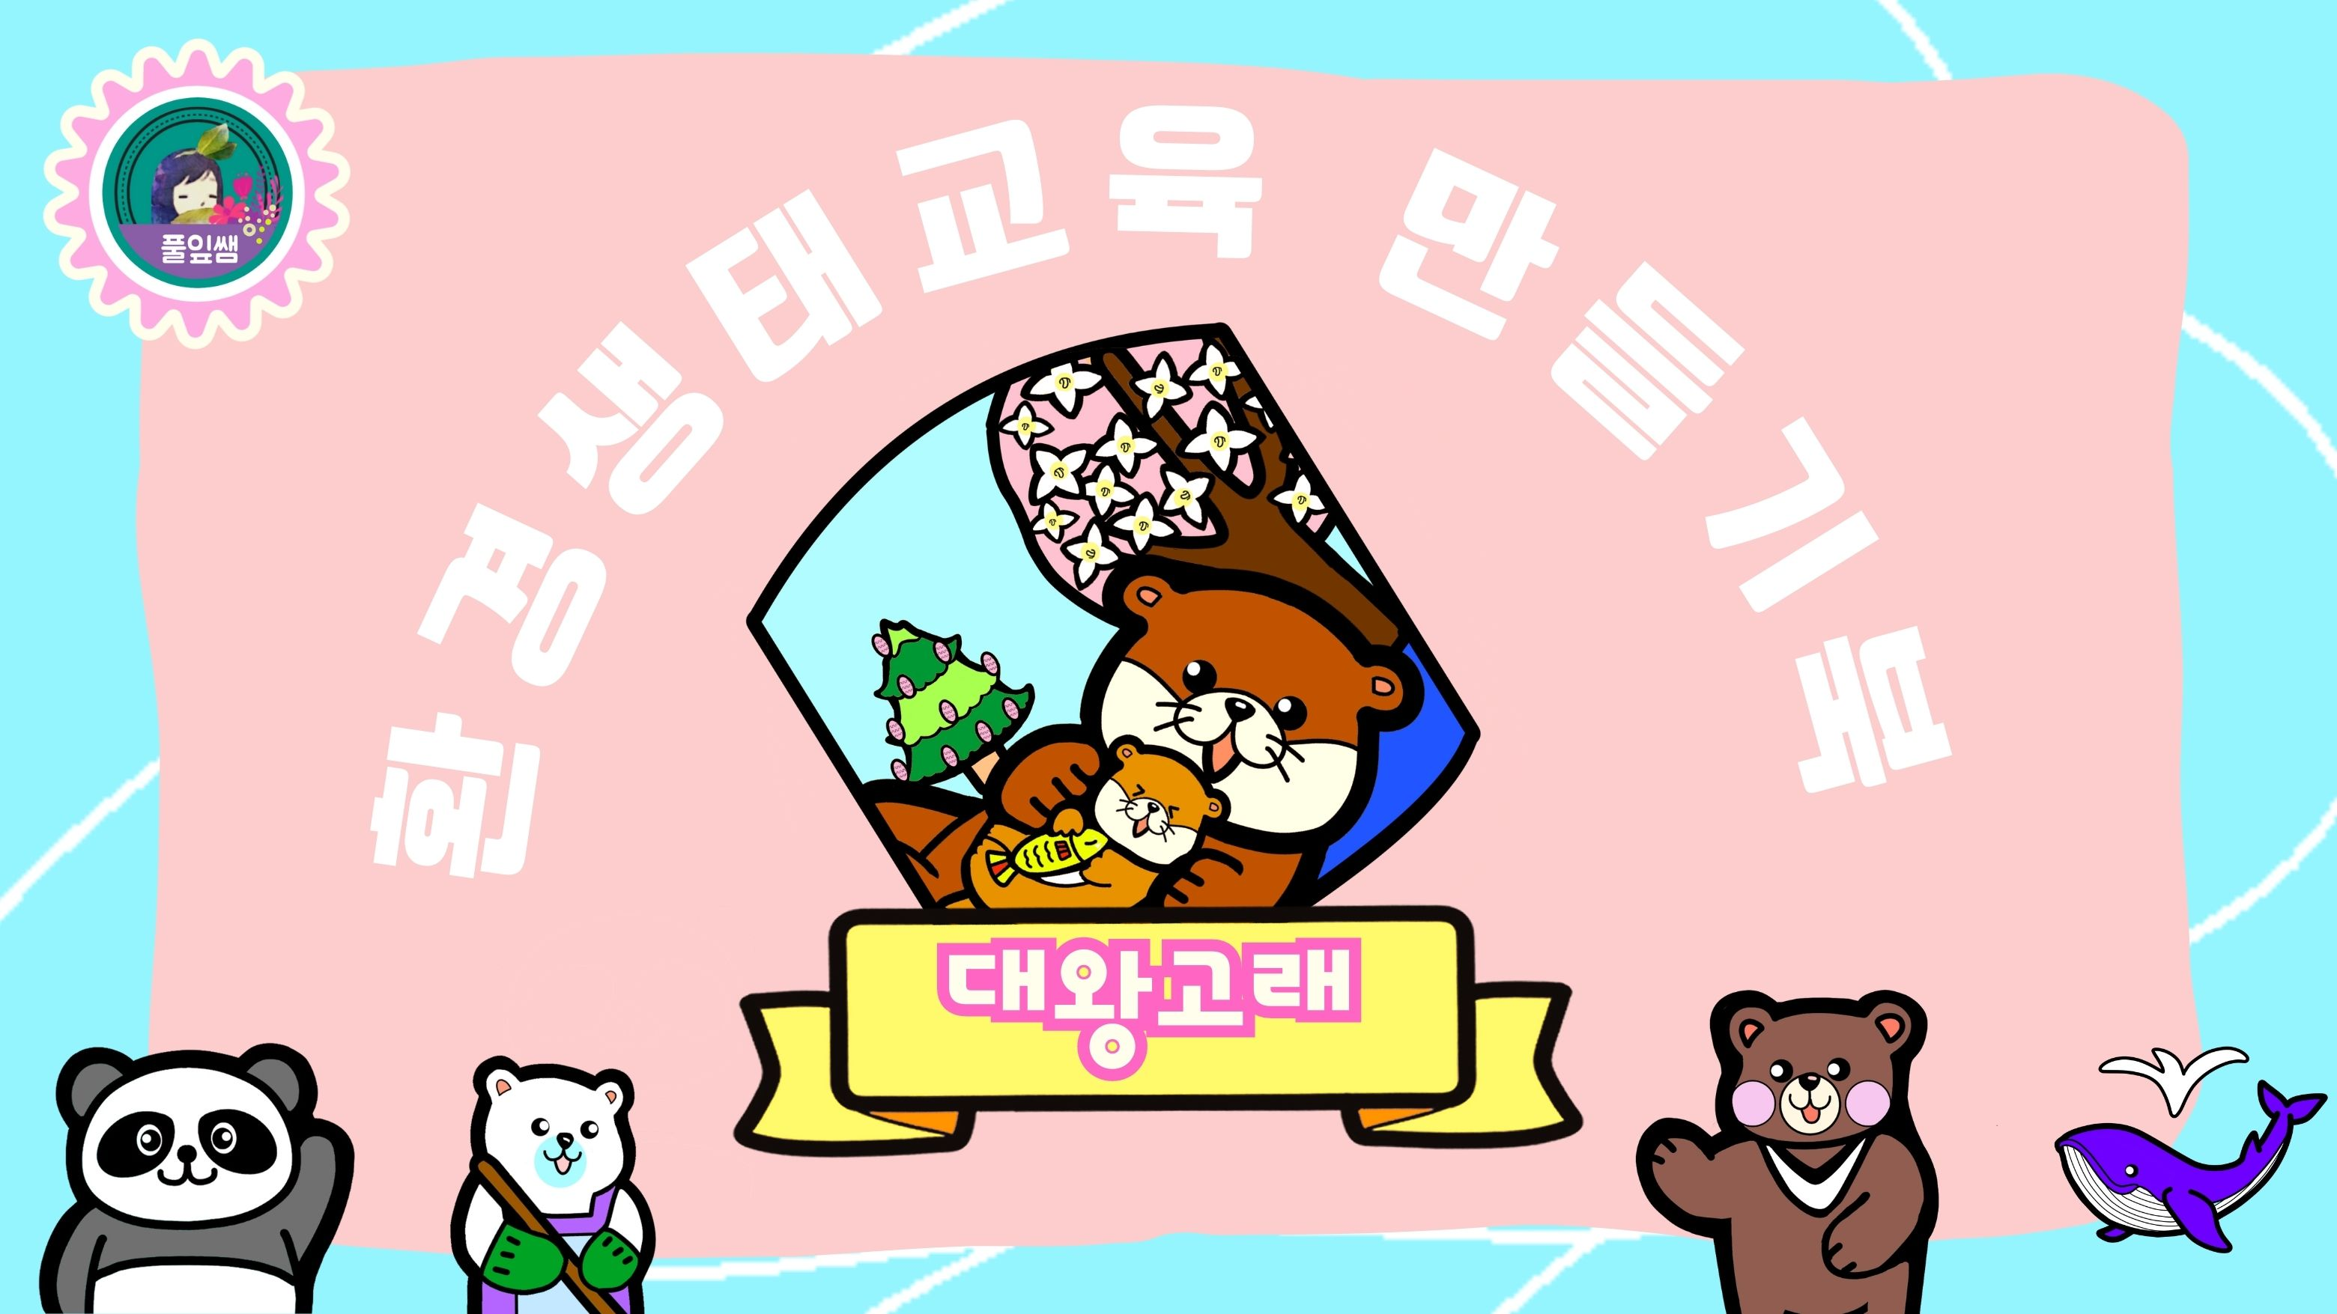

Slide 2
멸종위기 동물인 대왕고래와
플라스틱으로 인한 바다 오염에 대해
알아보고, 작품 꾸미기 활동을 해 보아요!

Slide 3
활동 1
멸종위기 동물인
대왕고래에 대해 알아 보아요!

Slide 4
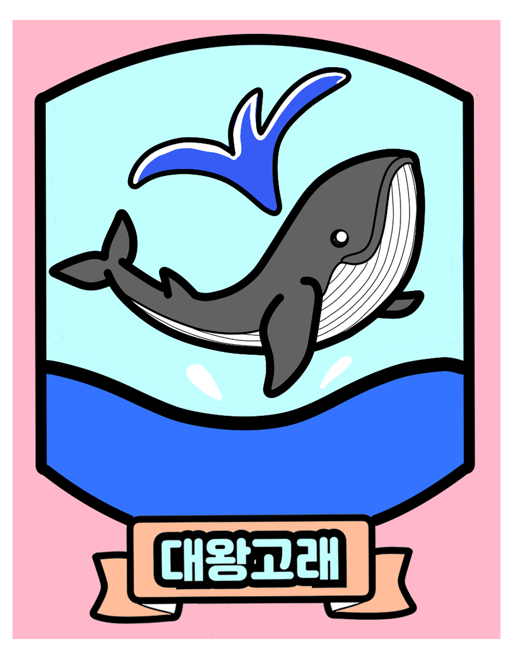
멸종위기 동물
대왕고래는 흰긴수염고래라고도
불리우며
몸길이는 24∼26m,
무게는 200톤에 이르는
지구상에서 가장 큰 동물입니다.

Slide 5
멸종위기 동물
대왕고래는 세계의 모든 바다에서
발견되지만, 그들의 개체 수는 20세기에 마구잡이로 자행되었던 고래잡이로 인해 크게 줄어들었습니다.

Slide 6
멸종위기 동물
대왕고래의 먹이는 주로 크릴새우로
구성되어 있는데, 크릴새우는 작은 새우
모양의 갑각류의 일종으로
크릴새우 떼를 하루에 3t 가량 대량으로
먹는다고 합니다.

Slide 7
멸종위기 동물
그러나 요즘 미세 플라스틱으로 인한
바다의 오염이 심각하여,
대왕고래가 크릴새우가 아닌
미세 플라스틱을 하루 1000톤 이상
먹고 있다고 해요.​

Slide 9
활동 2
플라스틱으로 인한
바다오염에 대해 알아 보아요!

Slide 11
활동 3
대왕고래가 행복한,
플라스틱 쓰레기가 없는
아름다운 바다의 모습을
꾸며 보세요!

